Slide 1

SECTION 01 / INDUSTRIAL CONTEXT & PROBLEM
QSMS Rework Management Platform
Closed-Loop MES & Multimodal AI Operations Architecture
ระบบบริหารจัดการกระบวนการแก้ไขผลิตภัณฑ์ (Rework) และคลังเอกสารมาตรฐานการผลิตอัจฉริยะสำหรับอุตสาหกรรมบรรจุภัณฑ์ปิโตรเคมี
บูรณาการสถาปัตยกรรม Closed-Loop MES, Supabase pgvector, และ Multimodal Gemini AI ขจัดความสูญเสียในสายการผลิต
NEXT.JS 16 APP ROUTER
SUPABASE PGVECTOR (768-DIM)
GEMINI MULTIMODAL AI
0 THB CLOUD COST
ผู้พัฒนา: นายสพลฎณัย ชัยพงษ์ (รหัส 6752500398) • สาขาวิชาวิศวกรรมหุ่นยนต์และระบบอัตโนมัติ (Robotics & Automation)
คณะวิศวกรรมศาสตร์และเทคโนโลยี • สถาบันการจัดการปัญญาภิวัฒน์ (PIM) • ปีการศึกษา 2568
Notes:
กล่าวทักทายคณะกรรมการ: แนะนำตัวและนำเสนอระบบ QSMS เพื่อแก้ปัญหาความสูญเสียในกระบวนการ Rework ของโรงงานบรรจุภัณฑ์น้ำมันและเคมีภัณฑ์ ด้วยสถาปัตยกรรม Closed-Loop และ AI เพื่อแก้ปัญหาความสูญเปล่าและการขาดการตรวจสอบย้อนกลับ

Slide 2
01 • PROBLEM & CONTEXT
02 • WORKFLOW & MES
03 • ARCHITECTURE
04 • LIVE DEMO
05 • EVALUATION & IMPACT
02 / 12
01.2 • OPERATIONAL PAIN POINTS
Legacy Operational Waste Chain (ลูกโซ่ความสูญเปล่าในกระบวนการเดิม)
STATION 01
STATION 02
STATION 03
SYSTEM FAILURE
12.5 นาที
2x รอบ
8.3%
100 req/m
Paper & Excel Silos
Premature Requisition
Human Error in Codes
GAS Script Concurrency Lock
จดกระดาษหน้าไลน์แล้วพิมพ์ซ้ำลงสเปรดชีต ข้อมูลกระจัดกระจาย ไม่เห็นยอดงานซ่อมแบบเรียลไทม์
คลัง (WPK) ดึงบรรจุภัณฑ์มากองรอก่อนรู้ BOM สเปกจริง ก่อให้เกิด Double Handling ยกซ้ำ
คีย์รหัสสินค้า 13 หลักผิดพลาดบ่อยครั้ง และมีรูปหลักฐานแนบเพียง 35% ขาด Traceability
ติด Rate Limit ของ Google Apps Script ข้อมูลเขียนทับกันและไม่รองรับ ACID Transactions
➔
➔
➔
HIGH LATENCY
WASTE REQUISITION
ZERO PROOF
SYSTEM LOCK
QSMS Platform Ecosystem • วิศวกรรมหุ่นยนต์อัตโนมัติ (PIM) • นายสพลฎณัย ชัยพงษ์ (6752500398)
Notes:
อธิบายลูกโซ่ความสูญเปล่าในกระบวนการเดิม 4 ขั้นตอน: จากการจดกระดาษล่าช้า 12.5 นาที ส่งผลให้คลังเบิกของมากองรอโดยไม่มีออเดอร์ (ยกซ้ำ 2 รอบ) เกิดข้อผิดพลาดพิมพ์รหัสผิด 8.3% และระบบ Google Sheets ล็อกเมื่อบันทึกข้อมูลพร้อมกัน

Slide 3
01 • PROBLEM & CONTEXT
02 • WORKFLOW & MES
03 • ARCHITECTURE
04 • LIVE DEMO
05 • EVALUATION & IMPACT
03 / 12
01.3 • PROJECT OBJECTIVES
4 Measurable Engineering Targets (เป้าหมายเชิงวิศวกรรมที่วัดผลได้จริง)
DATA INTEGRITY
MASTER PROCESS TARGET
0.0%
Zero Human Error & Enforced Evidence
ตรวจสอบรหัสสินค้ากับ Master อัตโนมัติ บังคับแนบรูปถ่ายหลักฐานทุกรายการ หากอัปโหลดไม่ผ่านจะ Rollback ธุรกรรมทันที
100%
Closed-Loop MES JIT Kitting
AI BENCHMARK
>95%
Multimodal AI Drawing Extraction
เป้าหมายสูงสุดคือการเปลี่ยนผ่านสู่กระบวนการดิจิทัลไร้กระดาษ 100%:
✔ ควบคุมการส่งมอบงาน 5 ขั้นตอน (QSMS ➔ WPK ➔ PDF ➔ QC)
✔ ออก BOM เบิกวัสดุรอบเดียวจบ ขจัดปัญหาการเบิกของคั่งค้าง
✔ แสดงผล Operations Bottleneck Radar ชี้เป้าคอขวดแบบเรียลไทม์
✔ ตรวจสอบย้อนกลับ (Traceability) ได้ทุกขั้นตอน 100%
สกัดข้อมูลแบบแปลนวิศวกรรม PDF 7-8 ฟิลด์เข้าสู่ระบบด้วย Gemini Multimodal โดยไม่ต้องกรอกมือ พร้อมระบบ 3-Tier Fallback
KNOWLEDGE AGILITY
<1 min
DocAI RAG Intelligent Assistant
ค้นหาแนวทางแก้ไขปัญหา Rework จากคู่มือมาตรฐาน (SOP) ผ่าน Semantic Vector Search 768 มิติ ภายใน 1 นาที
QSMS Platform Ecosystem • วิศวกรรมหุ่นยนต์อัตโนมัติ (PIM) • นายสพลฎณัย ชัยพงษ์ (6752500398)
Notes:
อธิบาย 4 วัตถุประสงค์เชิงวิศวกรรม: จุดหลักคือ Closed-Loop MES 100% สนับสนุนด้วย 3 เสาหลัก ได้แก่ ข้อผิดพลาดเป็น 0%, AI OCR แม่นยำเกิน 95% และค้นหาคู่มือ SOP ด้วย DocAI ภายใน 1 นาที

Slide 4
01 • PROBLEM & CONTEXT
02 • WORKFLOW & MES
03 • ARCHITECTURE
04 • LIVE DEMO
05 • EVALUATION & IMPACT
04 / 12
02.1 • MES WORKFLOW & LOGISTICS
Closed-Loop JIT Single-Batch Kitting (กระบวนการผลิตรอบเดียวเบ็ดเสร็จ)
ANALYSIS GATE
JIT DISPATCH
CONFIRMED RECEIPT
Step 01 / QSMS Analysis
Step 02 / WPK Single-Batch Issuance
Step 03 / PDF Handshake & Execution
Defect Analysis
Single-Batch Kit
Two-Way Handshake
วินิจฉัยรหัสตำหนิและสาเหตุ (รั่ว/เปื้อน/ฝาแตก)
เบิกบรรจุภัณฑ์ครบเซ็ตรอบเดียวตาม BOM ที่อนุมัติ
ฝ่ายผลิตตรวจนับของตรงสเปกแล้วจึงกดยืนยันรับมอบ
BOM Freeze
Zero Hoarding
Defend Protection
กำหนดสูตรชิ้นส่วนและปริมาณที่ต้องใช้จริง
ตัดปัญหาการเบิกกล่องมากองรอล่วงหน้าโดยไร้ออเดอร์
หากของขาดจะติด Blocked ทันที ความรับผิดชอบอยู่ที่คลัง
Material Requisition
Staging Handover
Live Progress
ออกใบเบิกวัสดุส่งต่อให้คลัง (Awaiting Materials)
ส่งมอบชิ้นส่วนพร้อมเอกสารไปยังจุดปฏิบัติงานซ่อม
บันทึกยอดกล่องซ่อมเสร็จ Real-time ส่งต่อ QC Sign-off
QSMS Platform Ecosystem • วิศวกรรมหุ่นยนต์อัตโนมัติ (PIM) • นายสพลฎณัย ชัยพงษ์ (6752500398)
Notes:
อธิบายกระบวนการ Closed-Loop JIT: ไม่ให้ WPK เบิกของก่อน แต่ให้ QSMS วิเคราะห์ออก BOM รอบเดียว จากนั้น WPK จ่ายชิ้นส่วน แล้ว PDF ตรวจรับ (Handshake) ก่อนลงมือซ่อม

Slide 5
01 • PROBLEM & CONTEXT
02 • WORKFLOW & MES
03 • ARCHITECTURE
04 • LIVE DEMO
05 • EVALUATION & IMPACT
05 / 12
02.2 • OPERATIONAL CONTROL
Two-Way Handshake & 5-Stage Bottleneck Radar (การถ่ายโอนความรับผิดชอบ)
HANDSHAKE PROTOCOL GATES
REAL-TIME MONITORING
Two-Way Handshake Sequence
5-Stage Operations Bottleneck Radar
Gate 1: QSMS Analysis & Material Request
1. Pending Analysis
QSMS วิเคราะห์หาสาเหตุ
SLA: < 2 ชม.
วิเคราะห์ตำหนิและสร้างรายการเบิก (สถานะ: Awaiting Materials)
2. Awaiting Materials
WPK เตรียมชิ้นส่วนและกล่อง
SLA: < 4 ชม.
Gate 2: WPK Single-Batch Handover
คลังจ่ายของครบส่งต่อ หากของไม่ครบ ระบบเข้าสู่ Blocked (Defend Mode) ทันที
3. In-Progress
PDF รับของและลงมือซ่อมแซม
SLA: < 24 ชม.
4. Blocked (Defend Mode)
ติดปัญหาของขาด / รอน้ำมัน
ALERT ⚠️
Gate 3: PDF Receipt & Accountability Protection
ช่างตรวจนับก่อนยืนยันรับงาน ความรับผิดชอบของล่าช้าจะไม่ตกอยู่ที่ฝ่ายผลิต
5. Completed
QC ตรวจรับมาตรฐานปิดเคส
FINAL SIGN-OFF
QSMS Platform Ecosystem • วิศวกรรมหุ่นยนต์อัตโนมัติ (PIM) • นายสพลฎณัย ชัยพงษ์ (6752500398)
Notes:
จุดเด่นคือ Two-Way Handshake: ฝั่งซ้ายคือ 3 ประตูส่งมอบงาน ถ้าของไม่ครบจะติด Defend Mode ทันที ส่วนฝั่งขวาคือ Bottleneck Radar คำนวณเวลางานค้าง 5 สถานะ ชี้เป้าแผนกที่ติดคอขวดแบบเรียลไทม์

Slide 6
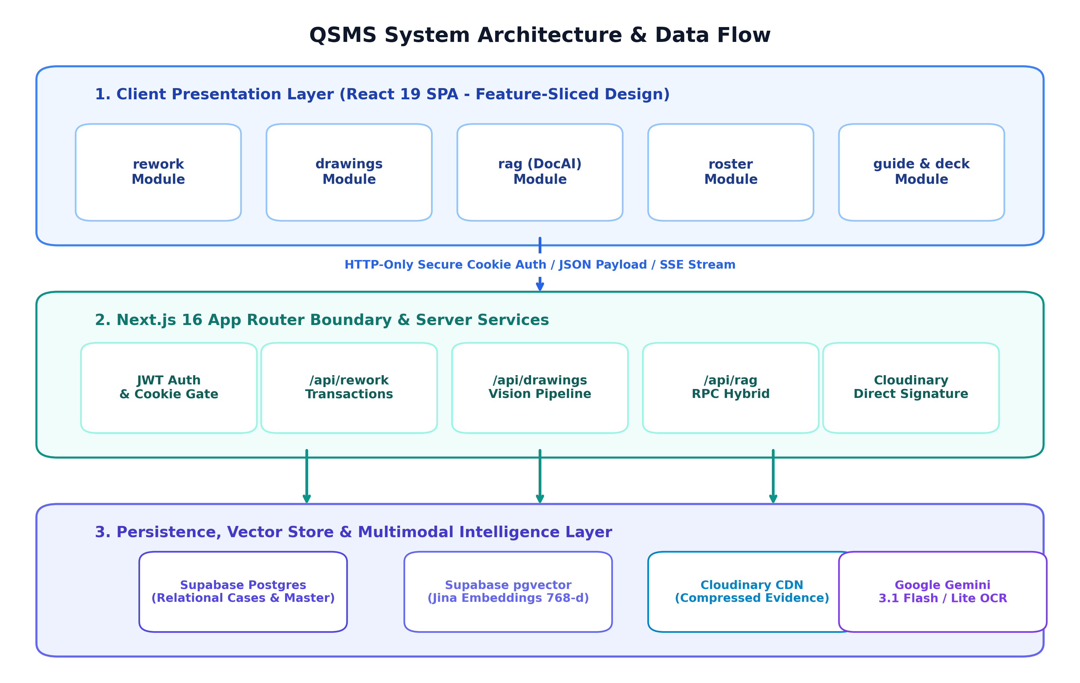
01 • PROBLEM & CONTEXT
02 • WORKFLOW & MES
03 • ARCHITECTURE
04 • LIVE DEMO
05 • EVALUATION & IMPACT
06 / 12
03.1 • SYSTEM ARCHITECTURE
4-Layer Enterprise System Topology (สถาปัตยกรรมระบบ 4 เลเยอร์)
System Architecture Topology (4-Tier Decoupled Infrastructure)
PRODUCTION TOPOLOGY
SYSTEM TOPOLOGY
4-Tier Architecture
▸ Layer 1 / Client SPA
React 19, Tailwind CSS, Motion Engine ปลอดภัยไร้ Service Keys
▸ Layer 2 / API Boundary
Next.js 16 App Router ซ่อน Supabase Service Key และ AI Tokens
▸ Layer 3 / Database
Supabase PostgreSQL รองรับ Row-Level Security และ ACID Transactions
▸ Layer 4 / Vector Engine
pgvector 768 มิติ ร่วมกับ Jina Embeddings v5 สำหรับ DocAI
▸ Layer 4 / Vision Engine
Gemini 3.1 Multimodal ทำ OCR และวิเคราะห์สเปก Drawing อัตโนมัติ
Client SPA Shell ➔ Next.js API Boundary ➔ Supabase pgvector & ACID Storage ➔ Gemini & Jina AI Engines
QSMS Platform Ecosystem • วิศวกรรมหุ่นยนต์อัตโนมัติ (PIM) • นายสพลฎณัย ชัยพงษ์ (6752500398)
Notes:
อธิบาย System Architecture 4 เลเยอร์: ซ่อน Secrets ทั้งหมดหลัง Next.js API Routes, ข้อมูลเก็บใน PostgreSQL รองรับ ACID และ pgvector 768 มิติ

Slide 7
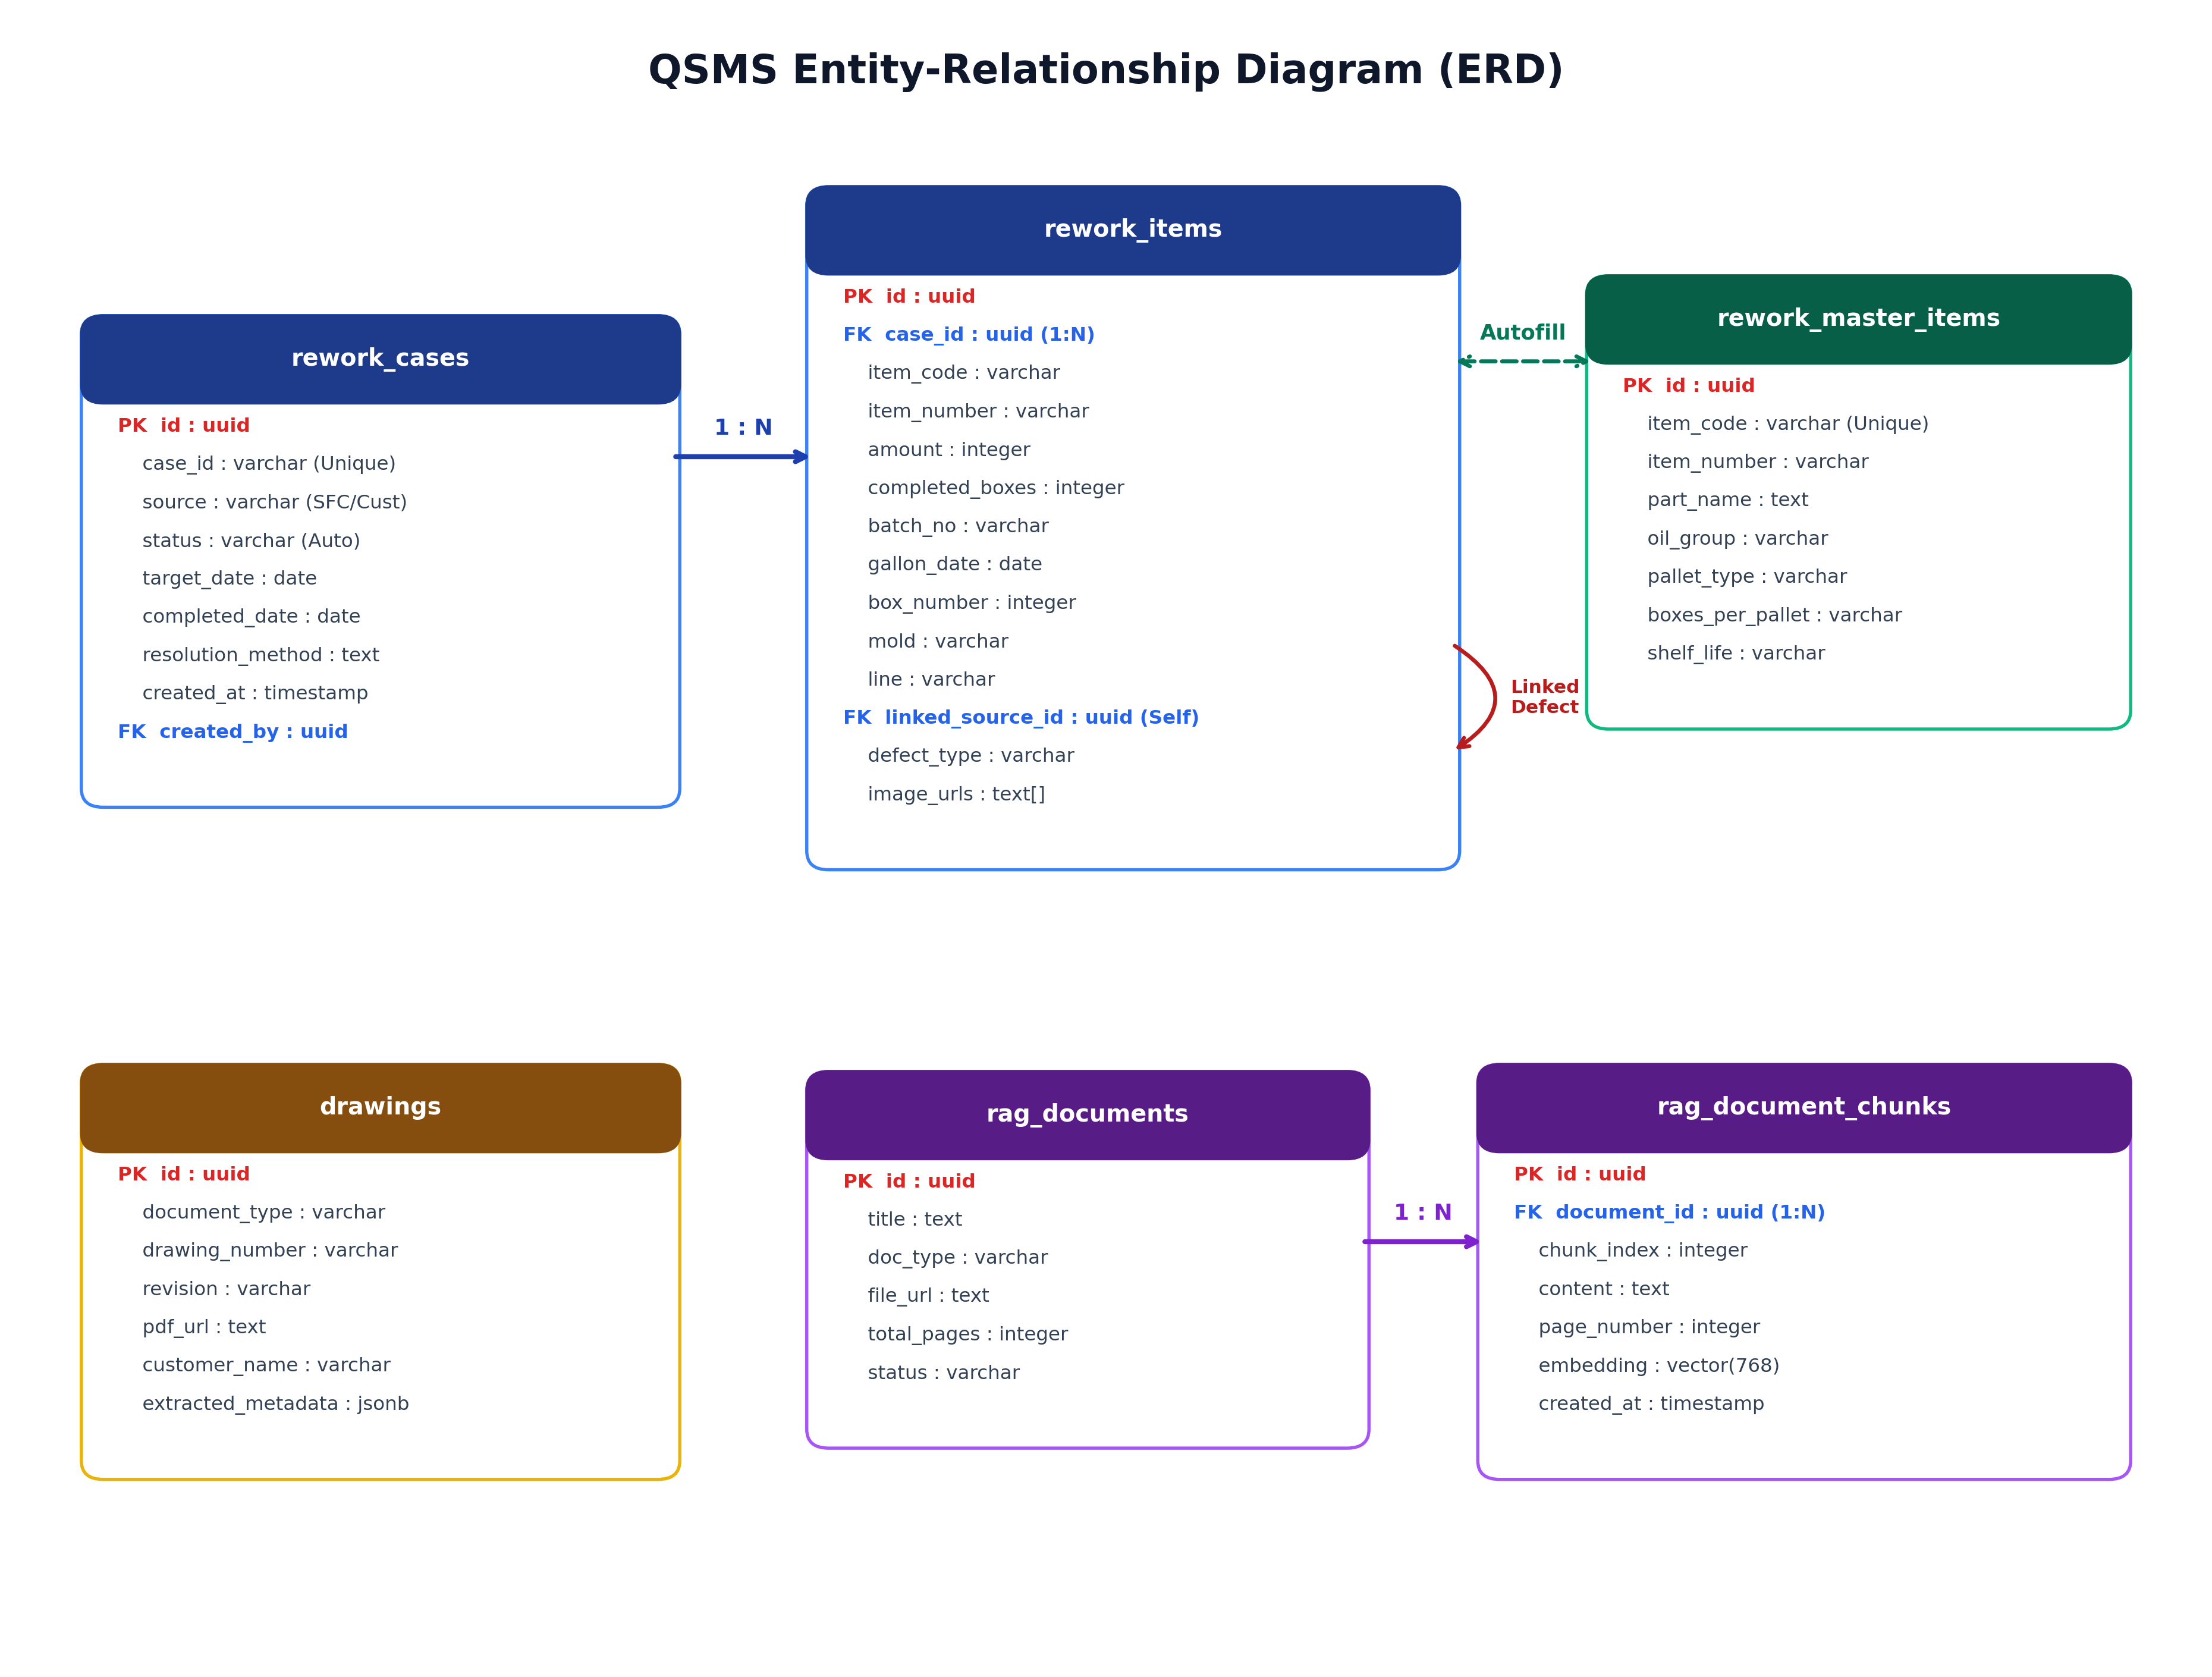
01 • PROBLEM & CONTEXT
02 • WORKFLOW & MES
03 • ARCHITECTURE
04 • LIVE DEMO
05 • EVALUATION & IMPACT
07 / 12
03.2 • DATABASE ARCHITECTURE
Supabase Relational Database Schema (ERD 8 ตารางหลัก)
Entity Relationship Diagram (8 Core Relational Tables)
ACID COMPLIANT
DATABASE SCHEMA
8 Core Relational Tables
▸ rework_cases & items
ความสัมพันธ์ 1:N และ 1:N ต่อยอดสู่ material_requests ตรวจสอบย้อนกลับได้ทุกชิ้น
▸ item_master & drawings
คลังข้อมูลสินค้าและแบบแปลนวิศวกรรมพร้อมฟิลด์ Metadata แยกชัดเจน
▸ document_chunks
เก็บ Chunks และเวกเตอร์ 768 มิติ พร้อม HNSW Index สำหรับ hybrid_search_chunks
▸ Cascade Delete & FKs
มีข้อกำหนด Foreign Key ครบทุกตาราง ป้องกันปัญหา Orphan Records
▸ Audit Columns
บันทึก created_at, handover_at, qc_by ทุกสเต็ป ตรวจสอบย้อนกลับได้ 100%
Supabase PostgreSQL Relational Schema with Strict Foreign Keys, RLS, and pgvector HNSW Index
QSMS Platform Ecosystem • วิศวกรรมหุ่นยนต์อัตโนมัติ (PIM) • นายสพลฎณัย ชัยพงษ์ (6752500398)
Notes:
อธิบายผัง ERD 8 ตารางหลัก: เชื่อมโยง 1:N และ N:M ด้วย Foreign Key พร้อม Cascade Delete และ HNSW Vector Index ขนาด 768 มิติ

Slide 8
01 • PROBLEM & CONTEXT
02 • WORKFLOW & MES
03 • ARCHITECTURE
04 • LIVE DEMO
05 • EVALUATION & IMPACT
08 / 12
03.3 • AI ENGINEERING PIPELINES
Multimodal Drawing OCR & DocAI RAG (วิศวกรรมปัญญาประดิษฐ์)
PIPELINE A • VISION OCR
PIPELINE B • HYBRID RAG
Gemini Multimodal Drawing OCR
DocAI Semantic Knowledge Engine
Step 1: PDF Multi-page Conversion
Step 1: Document Chunking & Parsing
แปลงหน้าเอกสาร PDF สแกนเป็น JPEG ความละเอียดสูง (300 DPI)
ตัดแบ่งคู่มือมาตรฐาน SOP และ Rework Manual ออกเป็นส่วนย่อยแบบ Semantic Chunks
Step 2: 3-Tier Fault-Tolerant Cascade
Step 2: Jina Embeddings v5 Vectorization
สลับโมเดลอัตโนมัติเมื่อเจอ 503: 3.1 Flash ➔ Flash-Lite ➔ 3.8 Flash สำเร็จ 100%
แปลงข้อความเป็น Dense Vectors ขนาด 768 มิติ แม่นยำสูงต่อศัพท์เทคนิค
Step 3: Structured Schema Extraction
Step 3: Supabase pgvector HNSW Index
สกัดฟิลด์ Drawing 7 ฟิลด์ / Master Sheet 8 ฟิลด์ เป็น JSON Structured Output
สืบค้นความหมายผ่าน hybrid_search_chunks ร่วมกับ Full-Text Keyword Search
Step 4: 55/45 Split-View Verification
Step 4: Streaming SSE Chat & Function Call
แผงตรวจทานคู่ขนาน Human-in-the-Loop ให้วิศวกรตรวจเทียบก่อนยืนยัน
ตอบคำถามแบบสตรีมมิ่งสด พร้อมเรียก Tool get_rework_statistics แสดงสถิติจริง
QSMS Platform Ecosystem • วิศวกรรมหุ่นยนต์อัตโนมัติ (PIM) • นายสพลฎณัย ชัยพงษ์ (6752500398)
Notes:
วิศวกรรม AI แบ่งออกเป็น 2 ท่อส่งข้อมูลที่ชัดเจน: ฝั่งซ้ายคือ Multimodal Drawing OCR สำหรับสกัดแบบแปลน PDF พร้อม 3-Tier Fallback ส่วนฝั่งขวาคือ DocAI Semantic RAG Engine ใช้ Jina 768 มิติ และ Supabase pgvector ร่วมกับ Streaming SSE Chat

Slide 9
01 • PROBLEM & CONTEXT
02 • WORKFLOW & MES
03 • ARCHITECTURE
04 • LIVE DEMO
05 • EVALUATION & IMPACT
09 / 12
04.1 • LIVE SYSTEM DEMONSTRATION
Production Live Demonstration Roadmap (เส้นทางสาธิตระบบจริงบน Production)
LIVE CREATION
MES WORKFLOW
AI OCR INSPECT
DOCAI RAG
Step 01 / Case Initiation
Step 02 / Handover & Bottleneck
Step 03 / AI Drawing Split-View
Step 04 / DocAI Assistant
RT/RW Gating
RBAC Handover
Multimodal OCR
Streaming SSE
เคส RT บังคับแนบไฟล์อ้างอิง
เปลี่ยนสถานะ QSMS ➔ WPK ➔ PDF
อัปโหลด PDF สกัด 7-8 ฟิลด์อัตโนมัติ
แชทถามตอบคู่มือเทคนิคแบบสด
Smart Autofill
Defend Mode
55/45 Split-View
SOP Grounding
ค้นหารหัสสินค้าด้วยปุ่มแว่นขยาย
ทดสอบวัสดุขาดและโหมด Defend
เปิดแผงตรวจทานสเปกข้าง PDF
อ้างอิงหน้าคู่มือและมาตรฐานจริง
Atomic Evidence
Live Radar
Auto-Rotate
Function Calling
บีบอัดและบังคับรูปถ่ายหลักฐาน
Bottleneck Radar แสดงผลคอขวด
หมุนองศาและจำค่าใน localStorage
ดึงสถิติคลังและเคส Rework ย้อนหลัง
➔ กดสลับหน้าจอ (Alt + Tab) เข้าสู่ Web Browser เพื่อเริ่มการสาธิตระบบจริงบน Production Environment
QSMS Platform Ecosystem • วิศวกรรมหุ่นยนต์อัตโนมัติ (PIM) • นายสพลฎณัย ชัยพงษ์ (6752500398)
Notes:
สไลด์นี้เป็น Roadmap แนะนำ 4 ขั้นตอนที่กำลังจะเปิดระบบจริงให้ดู: 1. สร้างเคส 2. Handover และดูคอขวด 3. ทดสอบ AI Drawing 4. ทดสอบ DocAI Chat -> สลับหน้าจอ (Alt+Tab) เข้าสู่ระบบจริงทันที

Slide 10
01 • PROBLEM & CONTEXT
02 • WORKFLOW & MES
03 • ARCHITECTURE
04 • LIVE DEMO
05 • EVALUATION & IMPACT
10 / 12
05.1 • TESTING & AI EVALUATION
Empirical AI Benchmarks & System Verification (ผลทดสอบความแม่นยำ AI & ระบบ)
AUTOMATED QA
EMPIRICAL GROUND TRUTH
131 Tests
Vitest Automated Test Suite (100% Pass)
ครอบคลุม Unit Tests สำหรับ Data Contracts, Master Verification, และ Business Calculations ผ่านทั้งหมด
96.36%
Overall AI OCR F1-Score
DATA INTEGRITY
Zero-Drop
Atomic Transaction & Evidence Rollback
ประเมินเทียบกับเอกสารสแกนจริง 55 ชุด (100 รายการทดสอบ):
✔ Engineering Drawings: 99.20% Precision
✔ Internal Master Sheets: 99.60% Precision
✔ Wilson 95% Confidence Interval: [0.93 - 0.98]
✔ การันตีความเสถียร ไม่เกิด Hallucination ในฟิลด์ตัวเลข
อัปโหลดภาพหลักฐานไม่ผ่านจะ Rollback ธุรกรรมทันที ขจัดปัญหาขยะข้อมูลค้างในระบบเป็น 0
HIGH AVAILABILITY
100% Up
3-Tier Fault-Tolerant Cascade Resilience
ผ่านการทดสอบจำลอง Error 503 สลับโมเดลอัตโนมัติ (Flash ➔ Flash-Lite ➔ 3.8 Flash) ไร้ Downtime
QSMS Platform Ecosystem • วิศวกรรมหุ่นยนต์อัตโนมัติ (PIM) • นายสพลฎณัย ชัยพงษ์ (6752500398)
Notes:
สรุปผลการประเมิน: AI OCR มีความแม่นยำ 96.36% อิง Ground Truth 100 รายการทดสอบ ผ่านการคำนวณ Wilson 95% Confidence Interval พร้อมชุดทดสอบ Vitest 131 เคส ผ่าน 100% และมี Atomic Rollback ป้องกันข้อมูลรูปภาพสูญหาย

Slide 11
01 • PROBLEM & CONTEXT
02 • WORKFLOW & MES
03 • ARCHITECTURE
04 • LIVE DEMO
05 • EVALUATION & IMPACT
11 / 12
05.2 • OPERATIONAL IMPACT & KPIS
Measured Operational KPIs: Before vs After (เปรียบเทียบผลลัพธ์เชิงปฏิบัติการ)
OPERATIONAL METRIC (มิติการวัดผล)
LEGACY PROCESS (ระบบเดิม)
QSMS DIGITAL MES (ระบบใหม่)
ENGINEERING IMPACT (ผลลัพธ์)
Case Initiation Cycle Time (เวลาเปิดเคส)
12.5 นาที / เคส
4.2 นาที / เคส
🟢 ลดลง 66.4% (-8.3 นาที)
Human Error in Master Code (ข้อผิดพลาดรหัส)
8.3% (พิมพ์รหัสผิดประจำ)
0.0% (Verified 100%)
🟢 ขจัดข้อผิดพลาดหมด 100%
Double Handling (การเบิกของมารอซ้ำซ้อน)
2x รอบ (เบิกก่อนสเปกจริง)
0 ครั้ง (Single-Batch Kit)
🟢 ปัญหาของคั่งค้างเป็น 0
Drawing & SOP Discovery (เวลาค้นหาเอกสาร)
18 นาที (เดินหาแฟ้มกระดาษ)
45 วินาที (DocAI Search)
🟢 เร็วขึ้น 95.8%
Monthly Cloud Infrastructure Cost (ต้นทุนคลาวด์)
N/A (Google Sheets ล็อก)
0 บาท (Free Tier Capacity)
🟢 ใช้งานฟรีได้นานกว่า 5 ปี
QSMS Platform Ecosystem • วิศวกรรมหุ่นยนต์อัตโนมัติ (PIM) • นายสพลฎณัย ชัยพงษ์ (6752500398)
Notes:
ตารางเปรียบเทียบ Before vs After: เวลาเปิดเคสลดลง 66.4%, ข้อผิดพลาดรหัสกลายเป็น 0%, ขจัดปัญหาเบิกกล่องมากองรอ (Double Handling) เป็น 0 ครั้ง ค้นหาเอกสารเร็วขึ้น 95.8% และประหยัดต้นทุนคลาวด์ 100% ด้วยสถาปัตยกรรม Zero-Cost Capacity

Slide 12
01 • PROBLEM & CONTEXT
02 • WORKFLOW & MES
03 • ARCHITECTURE
04 • LIVE DEMO
05 • EVALUATION & IMPACT
12 / 12
05.3 • CONCLUSION & DEFENSE Q&A
Engineering Defense Q&A & Key Takeaways (สรุปคุณค่าและการเตรียมความพร้อมตอบคำถาม)
Q1 • SECURITY BOUNDARY
DEFENSE READY
Q2 • AI SAFETY & GUARDRAILS
DEFENSE READY
การจัดการสิทธิ์และความปลอดภัย (RBAC)?
ถ้า AI OCR อ่านเอกสารผิดพลาดมีมาตรการอย่างไร?
DEFENSE: แยกสิทธิ์ QSMS/Admin และ Operator ผ่าน Server-Side JWT Verification และ HTTP-only Cookies ป้องกัน Client Spoofing 100%
DEFENSE: Human-in-the-Loop บังคับแผง 55/45 Split-view ให้เจ้าหน้าที่ตรวจเทียบ PDF ต้นฉบับและกดยืนยันก่อนบันทึกเข้าสู่ Master
Q3 • SYSTEM FAULT RESILIENCE
DEFENSE READY
Q4 • FUTURE SCALABILITY
DEFENSE READY
แก้ปัญหา Concurrency และ Rate Limit อย่างไร?
ข้อจำกัดของระบบและทิศทางการพัฒนาในอนาคต?
DEFENSE: ใช้ PostgreSQL Transaction Locks ป้องกัน Race Condition และมี Cascade Fallback 3 ระดับรองรับ 503 High Demand
DEFENSE: ระบบยังพึ่งพาการเชื่อมต่ออินเทอร์เน็ตในการโหลด PDF โดยมีแผนเชื่อมต่อ Webhook เข้ากับระบบ ERP กลางของโรงงานในเฟสถัดไป
QSMS Platform Ecosystem • วิศวกรรมหุ่นยนต์อัตโนมัติ (PIM) • นายสพลฎณัย ชัยพงษ์ (6752500398)
Notes:
สรุปภาพรวมและเปิดรับคำถามจากคณะกรรมการ โดยพร้อมชี้แจงประเด็น RBAC, AI Safety, Concurrency, และ Roadmap ในอนาคต

